Slide 1
Мисс Комус 2022
Презентация для конкурса

Slide 2
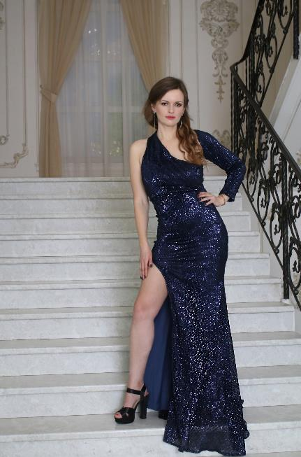
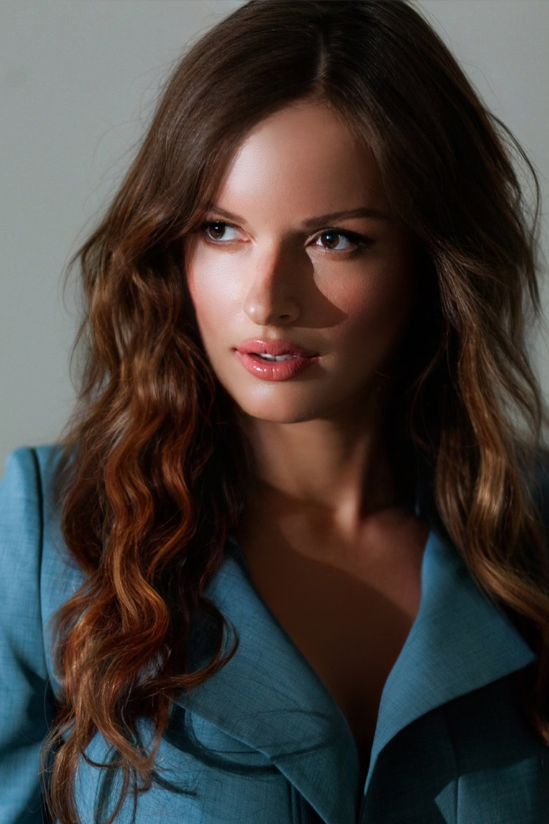
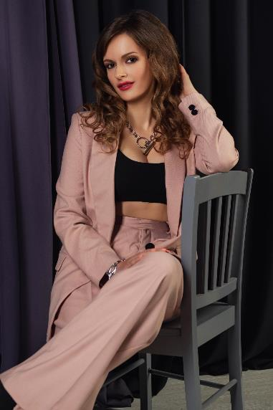
Баймаковская Елена Москва Менеджер интернет-витрины ДКРП УМ СТМ ОКМ ГОМ 4. Стаж работы в «Комусе» - 1 год (с 1 февраля 2021 г.) 5. Возраст – 34 года 6. Рост – 170 см 7. Вес – 64 кг

Slide 3


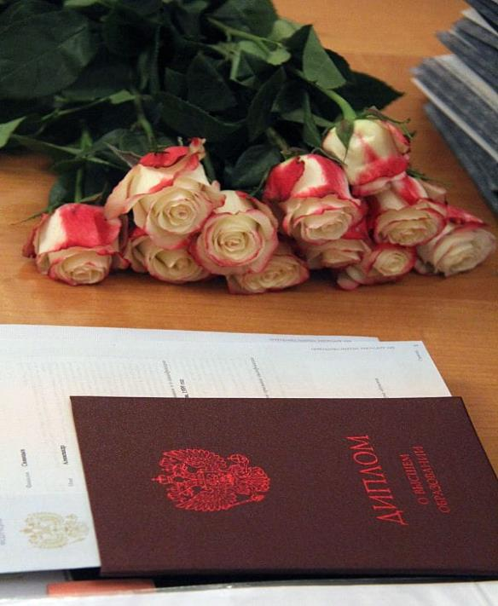
Закончила международный юридический институт с красным дипломом, моя специальность – «Юрист».

Slide 4
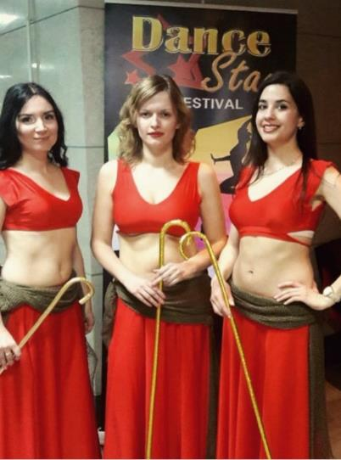
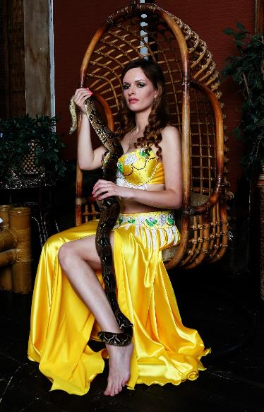
Любовь к музыке и танцам у меня с детства, и я уверена, что на всю жизнь, несмотря на то, что я не из творческой семьи, и моя работа с творчеством не связана.
Я несколько лет занималась восточными танцами, участвовала в различных конкурсах, соревнованиях

Slide 5
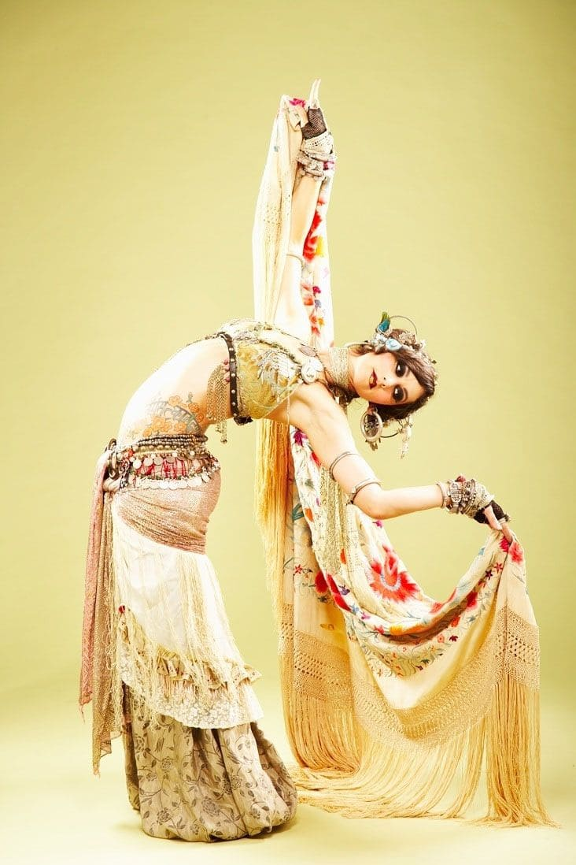
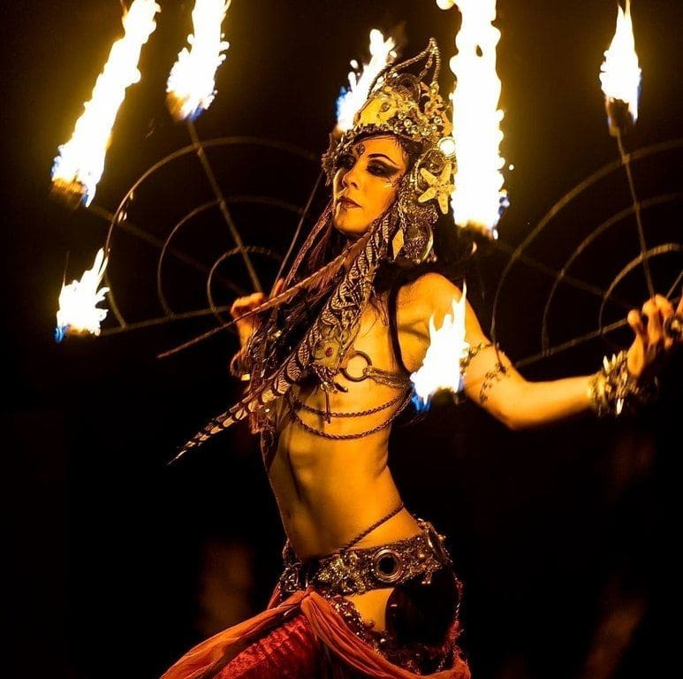
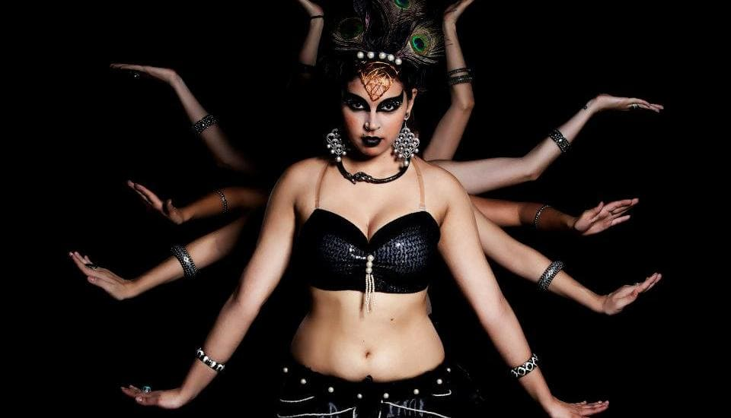

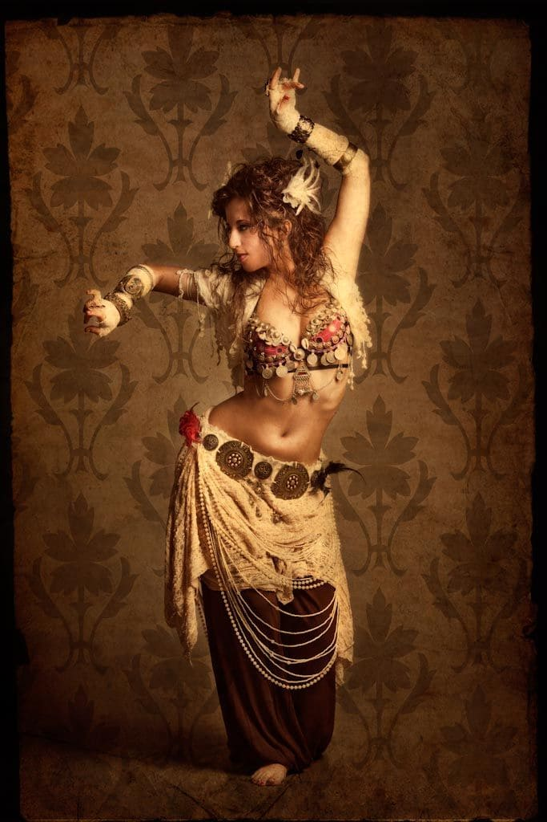
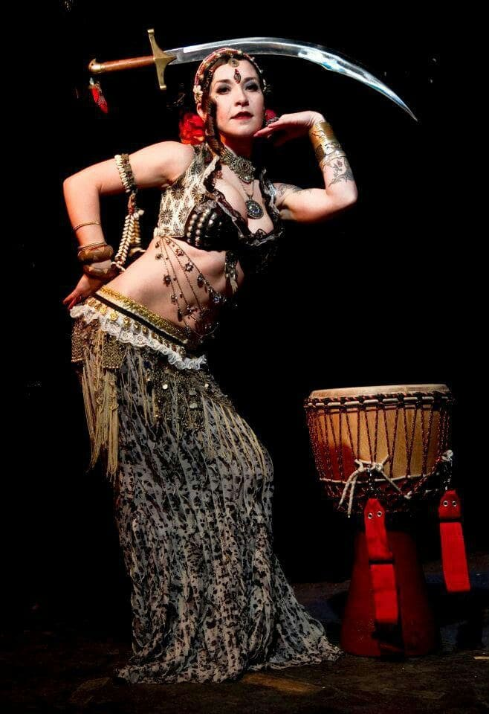
Пока однажды на Youtube не увидела видео с танцем в стиле Tribal Fusion (Трайбл Фьюжн).
Это была любовь с первого взгляда!
С тех пор активно развиваюсь в этом виде танца, собираюсь открывать свой канал на Youtube. А пока…смотрите мои танцы в Инстаграмe
@aziri_star

Slide 6
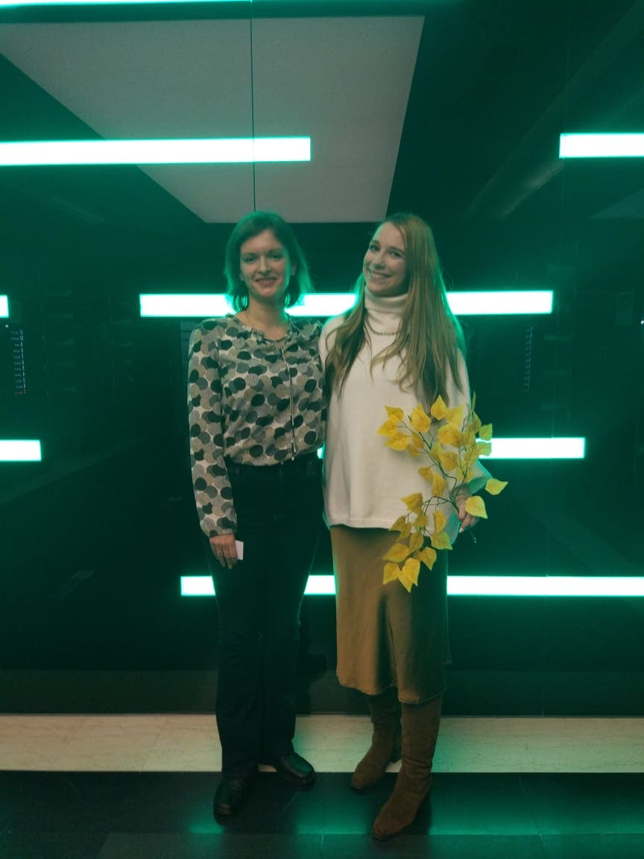
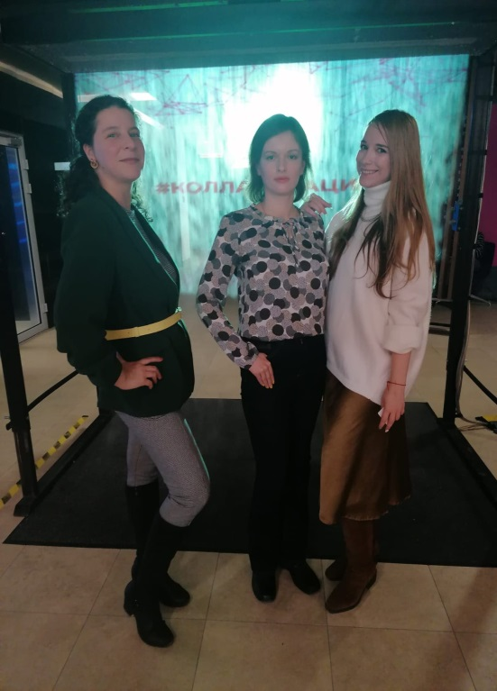
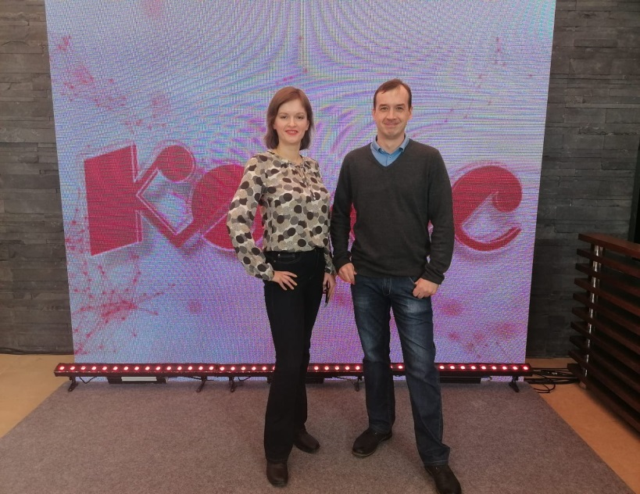
Участие в общественной жизни «Комус»
Я пришла сюда год назад, и все это время работаю удаленно, однако уже успела принять участие в нескольких мероприятиях.
В ноябре 2021 года участвовала в съемках открытия нового московского офиса ООО «Комус»

Slide 7




Несмотря на то, что моя работа не творческая, элементы креатива в ней все-таки присутствуют:)
В январе 2022 года совместно с коллегами из моего отдела принимали участие в конкурсе на лучший слоган для баннеров на 23 февраля и 8 марта. И победили!

Slide 8
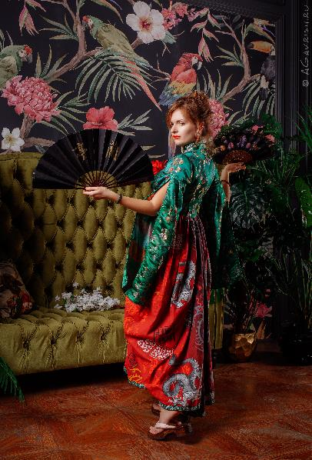
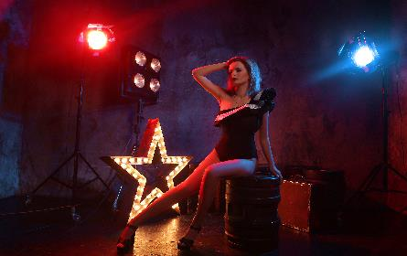
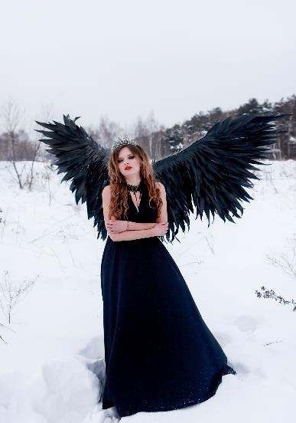
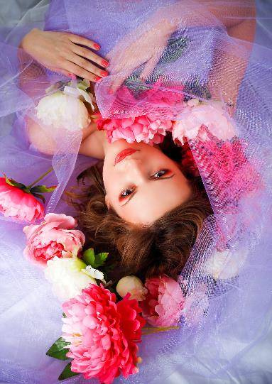
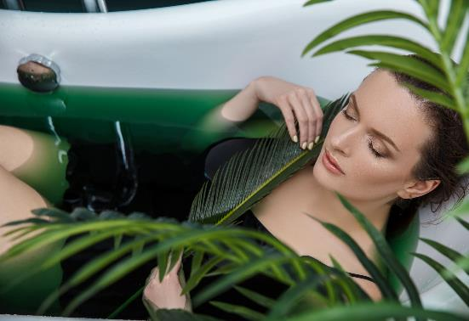
Одно из моих увлечений – это фотосессии. Я обожаю фотографироваться!

Slide 9
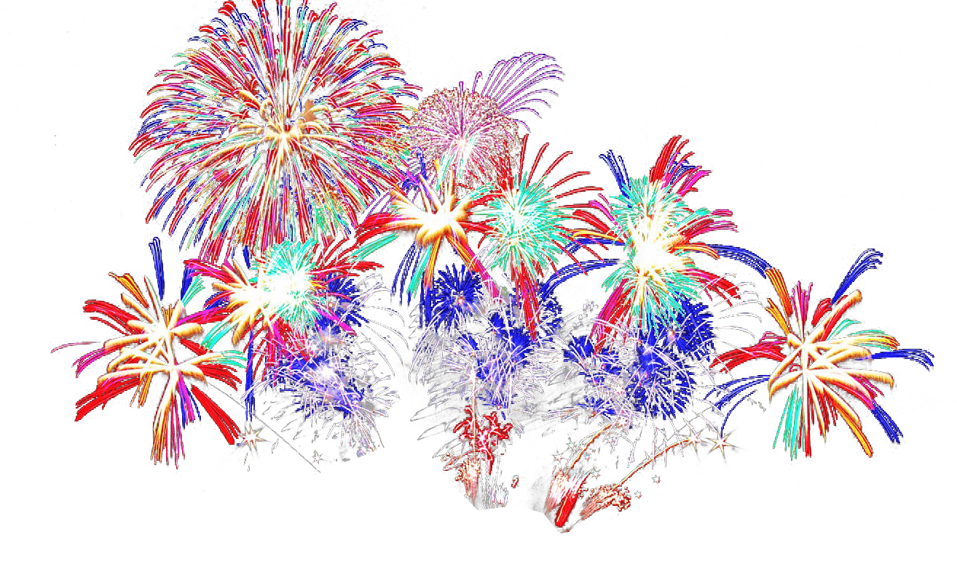
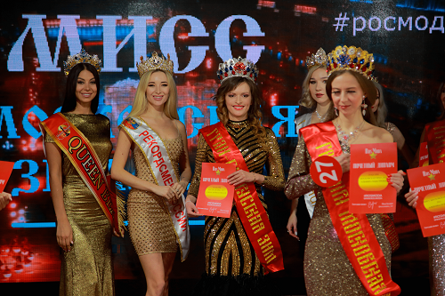
В конце прошлого года приняла участие в конкурсе красоты и получила титул Гран При (1 место) Мисс Русская Зима 2021

Slide 10
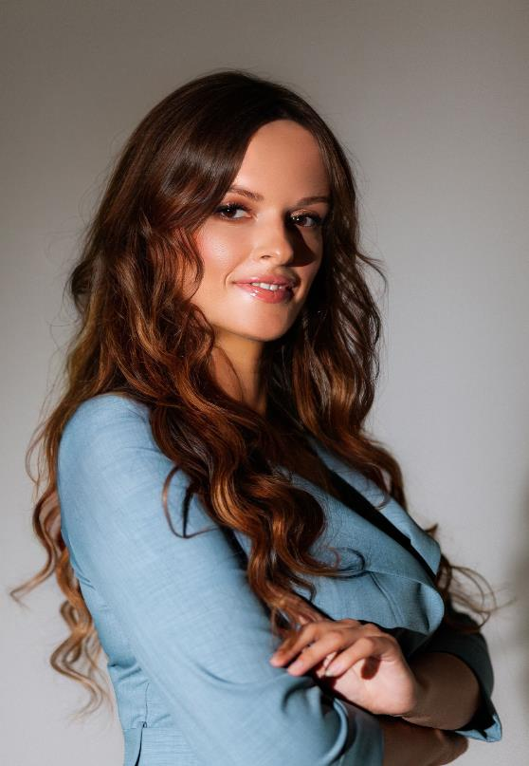
Мои планы на будущее
Участие и победа в «Мисс Комус»
Дальнейшее творческое развитие в танцевальной сфере, поездка на международный трайбл-фестиваль
Открытие своего Youtube-канала

Slide 11
Больше обо мне в Инстаграм: @aziri_star
Спасибо за внимание!

